Slide 1
ETF-Portfolios mit Datamining-Algorithmen
Assetallocation
Timing
Datamining
Selection
World-ETF
datamining approach
TSA 7/7
DataPrisma GmbH Dr. Markus Miksa München April 2014

Slide 2
Wer wir sind
Assetmanagement Seniors
Dr. Eckhard Cornehl
Ökonom + HedgeFondsmanger
Dr. Markus Miksa
Physiker/ Informatiker
Software + Quantmodelle
Markteinschätzung, ETF-Auswahl
40 Jahre Berufserfahrung
Treasury + Fondsmanagement + IT- Consulting

Slide 3
Was wollen wir ?
Wir möchten, dass unsere Kunden an den Marktchansen teil haben können ohne extreme Risiken eingehen zu müssen
Auf einen Zeitraum von 5 Jahren betrachtet bieten wir:
Total Return 5% bis 6% pro Jahr
Maximalverlustrisiko 6%
Sicherheit ist Trumpf !!!!!
Riskmanagement + Stabilität der Modelle

Slide 4
Was ist unser Ansatz ?
Verbindung aus Ökonomie + QuantIT
Mit unserem quantitativen Softwaresystem
managen wir ETF Portfolios
Weltweit
Aktien+Renten+Commodities+Currencys+Short
Assetallocation
Ökonomie
Datamining
Technische Analyse

Slide 5
Ökonomisches Fundament
Assetallocation
Ökonomie
Datamining
Technische Analyse
Macro-Indikatoren
Auswahl ETF-Universum
Ökonomische Markteinschätzung
Beispiele:
Assetallocation
Ökonomie
Datamining
Technische Analyse

Slide 6
Übersicht aktuelle Situation: 04.04.2014
Assetallocation
Ökonomie
Datamining
Technische Analyse
Seite 6

Slide 7
Der Konjunkturzyklus in Deutschland zeigt weiterhin Anzeichen einer Topbildung. Eine deutliche Abschwächung ist allerdings noch nicht auszumachen.
Assetallocation
Ökonomie
Datamining
Technische Analyse
Seite 7
Seite 7

Slide 8
Unser Softwaresystem TSA
Kennzahlen berechnung
Algorithmen für Kauf/Verkauf Signale
Algorithmen für Attraktivität
Assetallokation
Assetallocation
Ökonomie
Datamining
Daten Analyse

Slide 9
Unser Softwaresystem TSA
Assetallocation
Ökonomie
Datamining
Daten Analyse
TSA: state of the art technology, producing security portfolios
Selection
Allocation
Timing
Orders Portfolios, Reports
Marketdata
Kurse
Bilanzen
Macros
Emails
xls
ETFs
signale
ranking
minVar riskParity ...

Slide 10
Wie funktioniert ein TSA Produkt ?
Assetallocation
Ökonomie
Datamining
Daten Analyse
Timing: keins
Selektion: slope - Winkel der dynamisch mitgeführten Regressionsgerade an das ETF
Die n Titel mit den steilsten Winkeln werden für die Assetallokation zugelassen
Allokation: MC steht für „minCorrelation“ ein innovativer Algorithmus aus der Literatur:
Ziel ist es die Portfoliogewichte so zu finden, dass die orrelation der Titel untereinander möglichst gering wird. Damit wird dann das Anlagerisiko verringert und die Ertragskurve geglättet. Maß der Glättung ist die SharpeRatio. Hier werden Werte >= 1 gewünscht.
MC.S.usr.A

Slide 11
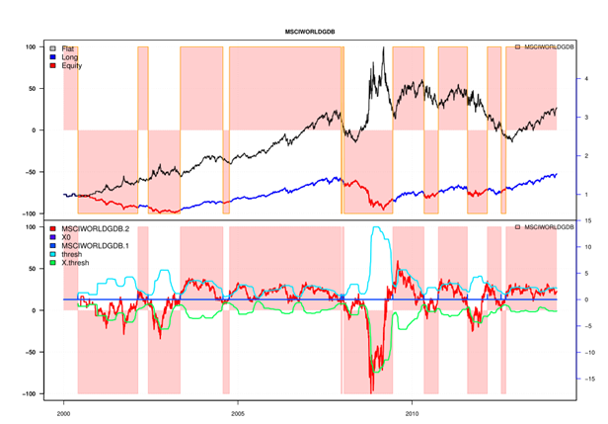
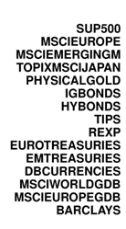
TSA
Assetallocation
Ökonomie
Datamining
Daten Analyse
Selektion +Assetallocation
Long Short Flat Signale
Ranking
Wenn man der TSA pro Wertpapier sagen kann, ob dieses Long/Short/Flat ist – und wie attraktiv seine Zukunft im Vergleich zu den anderen Wertpapieren beurteilt wird – kann die TSA daraus ein optimales Portfolio bauen. Das ist Standard-Technik !!

Slide 12
Was ist an unserem Ansatz neu ?
Assetallocation
Ökonomie
Datamining
Daten Analyse
Technologisch, wissenschaftlicher Vorsprung
Durch Nutzung neuester Datamining – Algorithmen
in unserem unseres proprietären Assetmanagement Softwaresystems
Mittels Datamining stabilisieren wir unser System damit es nicht nur in der Vergangenheit - sondern auch in der Zukunft funktioniert.

Slide 13
Was ist „Datamining,BigData“ ?
Assetallocation
Ökonomie
Datamining
Daten Analyse
A) viele Daten haben / sammeln
B) und sie auch auswerten können
Aufspüren von inneren Zusammenhängen in den Daten die man ohne clevere Algorithmen gar nicht sieht
Amazon- Target marketing,
Wallmart-Kassendaten-Analysen
NSA Überwachung

Slide 14
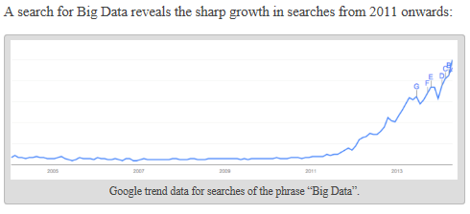

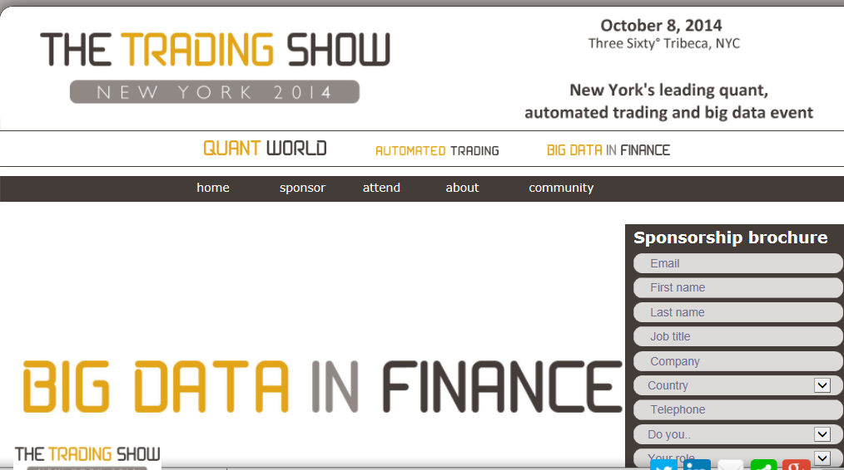
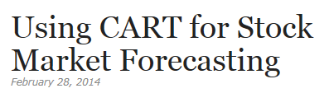
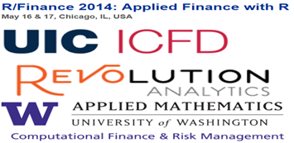
„BigData“ boom nun auch in finance
Assetallocation
Ökonomie
Datamining
Daten Analyse

Slide 15
Was ist innovativ an „BigData“ ?
Assetallocation
Ökonomie
Datamining
Daten Analyse
Früher konnte einem egal sein, wenn private Daten irgendwo gesammelt wurden – mit den Datenmassen konnt niemand was anfangen.
Heute sammeln große Institutionen Daten so intensiv wie nie:
Grund:
Seit wenigen Jahren gibt es neue Algorithmen
dank derer man sehr viel aus den Daten erfährt:
Einkaufsverhalten, Sozialverhalten, Fahrverhalten
Kundendatenanalyse, Martdatenanalye, ...

Slide 16
Neue Algorithmen
Assetallocation
Ökonomie
Datamining
Daten Analyse
Allen ist gemeinsam: Große mathematische Hürden in der Datenauswertung der Vergangenheit
+ wurden überwunden !!!! + Riesige Daten+Rechenkapazitäten moderner Computer
=> Boom: BigData (Amazon, Google, ...)
Big Data ist dabei die Welt zu verändern !
Täglich werden neue Zusammenhänge in Massendaten aufgespürt und verwertet.
Random Forest
Cart
Cubic

Slide 17
Wie nutzen wir Datamining ?
Assetallocation
Ökonomie
Datamining
Daten Analyse
Timing-Signale
Preise
Intermarket
Attraktivitäts-
Merkmale
Selection
Datamining
Feature
ETF-Indizes
Assetallocation
Transaktionen
Attraktiviäts merkmale
Timing
Macros

Slide 18
Datamining hilft bei der Abwägung sehr vieler Einzelnformationen
Assetallocation
Ökonomie
Datamining
Daten Analyse
Kaufen ?
Verkaufen ?
besser
schlechter

Slide 19
Ein Team von Einzelentscheidern
Assetallocation
Ökonomie
Datamining
Daten Analyse
Tradingsysteme
Datamining
Selektion +Assetallocation
ETFs
Long Short Flat Signale
momentum
wichtig
unwichtig
LinReg
Intermarkets
overbought
Ranking
Macros
RSI levy

Slide 20
Stabilität durch Ensembleansatz
Assetallocation
Ökonomie
Datamining
Daten Analyse
Ergebnisse der Vergangenheit können nie identisch auf die Zukunft übertragen werden – dafür sind die Märkte zu veränderlich.
ABER: 4 Systeme für 15 ETFS ergeben schon 60 unabhängige Alpha-Generatoren
Dass alle gleichzeitig versagen ist unwahrscheinlich.
Das DataMining-System ist darauf trainiert die relevanten Informationen aufzuspüren
DataMining

Slide 21
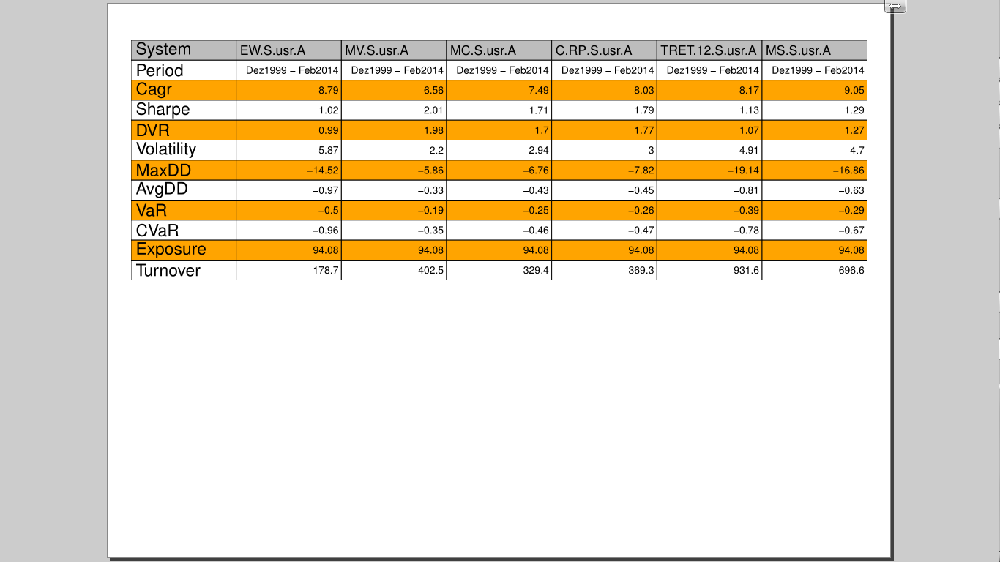
Welche Performance schaffen wir ?
World15/MC.S.usr.A

Slide 22
Gesamtzusammenspiel multipler Systeme sorgt für Performancestabilität
TSA Beispielkonfiguration: Universe World15 - (15 internationale ETF)
T: 5 TimingModelle – zB. Signal.Faber (momentum) für jedes ETF
S: 5 Ranking-Algorithmuen – z.B. rank.slope300
A: Ein Assetallokation-Algorithmus: -z.B. minVar
Period: Month
Workflow: zum monatlichen Assetallokation-Termin:
T: Berechne die Menge der Titel die gemäß Timingalgorithmus long sind
S: Suche aus dieser Menge die n Attraktivsten Titel
A: Berechne die Allokationsgewichte dieser Titel mit dem minVar Assetallokation-Algorithmus
Das Zusammenspiel dieser Algorithmen ermöglicht eine kontinuierliche Glättung der Performance-Kurve ( hohe SharpeRatio)
Preis dafür: Transaktionskosten (siehe Turnover)

Slide 23
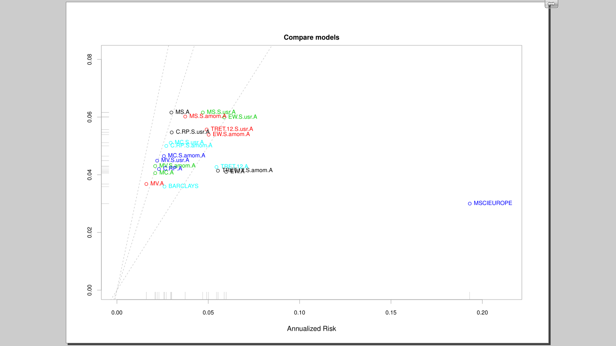
Stabil, auch bei Parameteränderungen
Der Zielkorridor mit Sharpe gr. 1
Ertrag
besser
Risk

Slide 24
State of the Art Assetallokation-Algorithmen
Findet jeden Monat/Woche die passenden Gewichte im Portfolio für die zuvor ausgefilterten Titel des Universum
Dabei geht es praktisch immer um das Ziel unnötige Risiken zu minimieren.
MinVar, MinCorrelation, ...
RiskParity, Clustered RiskParity, ...
MaxSharpeRatio, MinMaxLoss,
MinCvar, MinRiskDownside,
TargetReturn,... und 25 weitere Varianten ...
Sehr sicherheitsorientiert sind:
MinVar, MinCorrelation (fast immer bei den Top-Modellen)
Ertragsorientierter verhalten sich:
MaxSharpeRatio und TargetReturn ....

Slide 25
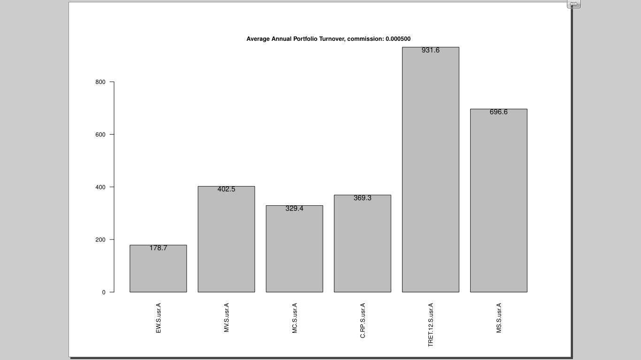
MC.S.usr.A: vernünftiger Turnover

Slide 26
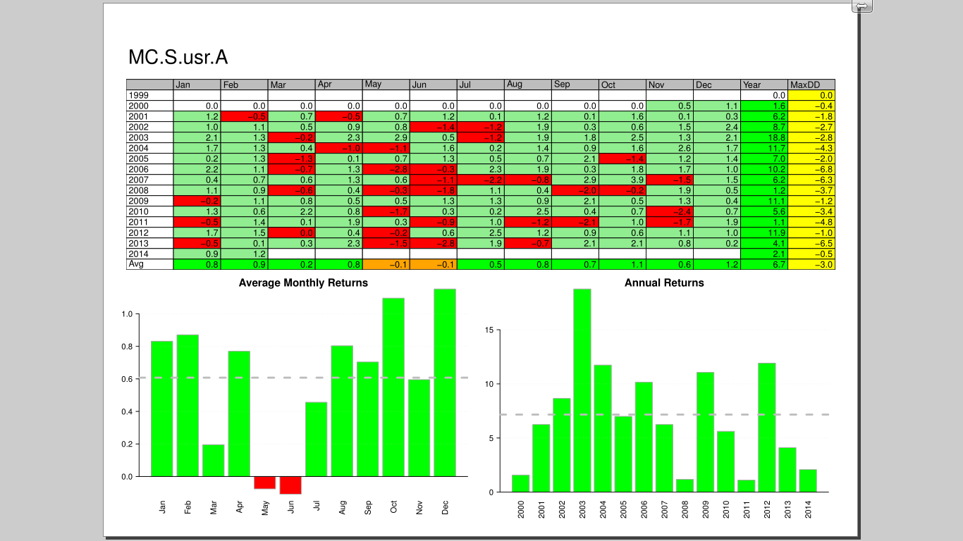
MC.S.usr.A: kein Verlustjahr ...

Slide 27
Was liefern wir ?
Für die von uns beobachteten Universen erstellen wir jede Woche
TimingSignale, Attraktivitätsrankings
Assetallocation - Portfolios
D.h: Jede Woche produzieren wir Orders zur Anpassung unserer Kundenportfolios
Damit:
Kontinuierliches Abwägen von Martchansen und Risiken

Slide 28
Was kostet es ?
Unser Angebot:
Assetallocation-Advise für 25% der Management-Fee
(Staffelung nach Fondsvolumen möglich)
Verhandlungssache:
Monatlicher Festpreis
Performance-Fee

Slide 29
Vielen Dank
Assetallocation
Ökonomie
Datamining
Technische Analyse

Slide 30
Backup

Slide 31
Naturwissenschaftlicher Ansatz
Ein technisches Trendfolgemodell ist für ein Portfolio das, was ein
Fahrwerk für‘s Auto ist:
Es muss immer erst einen Stoß abkiegen bevor es reagiert. Dann aber kann es glätten und dämpfen. Ein Fahrwerk schaut nicht nach vorne und hat kein Wissen über die Straße.
Aber wenn die Fahrwerkabstimmung gut zum Untergrund (Markt) passt kann ein gutes Fahrwerk das Fahrzeug effizient stabilisieren.
Am Markt gibt es keine Kristallkugel - aber Erfahrungswerte
Da die Zukunft ungewiß ist, brauchts Stabilitätstest für unterschiedlichste Zenarien
Jeder Autohersteller testet seine Fahrwerke für unterschiedlichste Straßenverhältnisse
Theoretisch läßt sich zu jedem Modell ein Marktverlauf finden bei dem es versagt – so wie es zu jedem Fahrwerk einen Weg gibt an dem es stecken bleibt.
Ziel des quantitativen Entwicklers ist daher: Alltags-Tauglichkeit und Stabilität für möglichst viele historische oder simulierte Zenarien:
Testen, Messen, Tunen, Stabilisieren
Modell-Entwicklung ist Ingenieurskunst

Slide 32
Performance-Quellen für ETF-Portfolios um in jeder Marktphase verdienen zu können
Wenn das Modell das Fahrwerk ist, dann ist das Titeluniversum der Motor:
Erfolgsfaktor: das richtige Titel Universum für das kommende Jahr !
Hier brauchts die Zusammenarbeit von Ingenieuren mit Ökonomen !!!
Wenn hier die richtige Auswahl getroffen wird ist der Rest reine Technologie:
Das richtige Timing - Long/Short/Flat
Die passende Selektion - wer sind die attraktivistenTitel ?
Die richtige Allokation - wieviel ? welchen Anteil soll der Titel am Vermögen haben ?
und dabei
Risiken neutralisieren und Ausübungsfehler vermeiden
Mit der passenden Technologie lassens sich dann performante Portfolios wie am Fließband produzieren – ganz ohne Kristallkugel :

Slide 33
Ziel: 7/7 und 9/15 Portfolios
Orientierung an den Anlagezielen des Anlegers statt an Marktindizes die früher schon mehrfach über 30% verloren haben
Absoluter Return bei hoher SharpeRatio (geringen Schankungen)
2 Produktfamilien: CAGR/MaxDD
7/7 und 9/15
Ein 9/15 – Portfolio ist:
ein Portfolio, das über die letzten 14 Jahre im Schnitt einen Jahresertrag von 9% gemacht hat und dessen größter Verlust (MaxDrawDown) im diesen 14 Jahren nicht größer als 15% war.
Ausgleich und Dämpfung = Riskmanagement
Mit der Bereitschaft in Booming-Markets auf PeakPerformance zu verzichten kann eine technische Regelung etabliert werden die die Etragsschwankungen drastisch dämpft. (SharpeRatio verdoppelt, MaxDrawDown halbiert ...)
(genau das Verhalten eines Autofahrwerks auf holpriger Strecke)

Slide 34
Universen
In dieser Präsentation:
Drei ETF Universen
StoxxBranchen +Barclays + Growth/Value
USA++, US-Branchen+WeltIndizes
World15
Aufbau:
Ertragsbringer –ETF (hohe Schwankung)
SAFE (einer oder mehrere RentenETF) (geringe Schwankung)

Slide 35
Absolute-Return-Strategie mit ETFs
Index - Outperformance bringt dem Anleger kaum etwas, entscheidend für‘s Portfolio ist die richtige Assetallokation
Aufgabe ist daher NICHT einen einzelnen Marktindex zu übertreffen - sondern diesen rechtzeitig aus dem Portfolio zu nehmen wenn er crashed ! (und umgekehrt)
Unsere Universen enthalten daher hauptsächlich Assets die für sich schon ganze Marktindizes nachgestalten: ETFs
Unsere Aufgabe ist es die passenden Gewichtung dieser ETFs im Portfolio zu finden: Wann, Was, Wieviel

Slide 36
Inhalt
Im Folgenden werden ein 7/7 Produkt und ein 9/15 Produkt vorgestellt
Die Modelle wurden als Softwaremodule realisiert die in der standardisierten Produktionsumgebung „TSA“ laufen.
Um die Arbeitsweise dieser Modelle zu verstehen wird kurz die Arbeitsweise von TSA erläutert.
Danach werden die Modelle mit ihren Kennwerten vorgestellt.

Slide 37
Unsere Software: TSA
Selection
Allocation
Timing
Marketdata
Kurse
Bilanzen
Macros
Orders Portfolios, Reports
Universes
Stoxx50
Emails
xls
signale
ranking
minVar riskParity ...
A state of the Art machine producing security portfolios

Slide 38
Timing - Algorithmen
Aufgabe: Long/Short/Flat – Signale fürs die Universemember generieren
Beispiele:
signal.lm, signal.mom,s ignal.Faber.base, signal.1.smoothing, signal.any.smoothing, signal.Price.itp, signal.Faber.dyn.hysterese, signal.drawDown1, signal.MA.3, signal.days.since.high, signal.Faber.i2, signal.rwf, signal.SMAzlema, signal.zma ,...
Qualitätsmerkmale:
Nur ein Parameter (Fensterlänge) - Einheitlicher Wert für alle Zeitreihen.
=> hohe Stabilität gegenüber „overfitting“ „ kein sich in die Tasche lügen“

Slide 39
TSA
Beschreibt die Signalverarbeitung von der Marktdatenaktualisierung,
über die Timing- und Selektions-Analyse hin zur
Assetallokation und Ordergenerierung.
Die drei grundsätzlichen Arbeitsschritte sind
Timing+Selektion+Assetallokation
Für jeden dieser Schritte gibt es eine Vielzahl von alternativen Algorithmen die wahlweise zum Einsatz kommen:

Slide 40
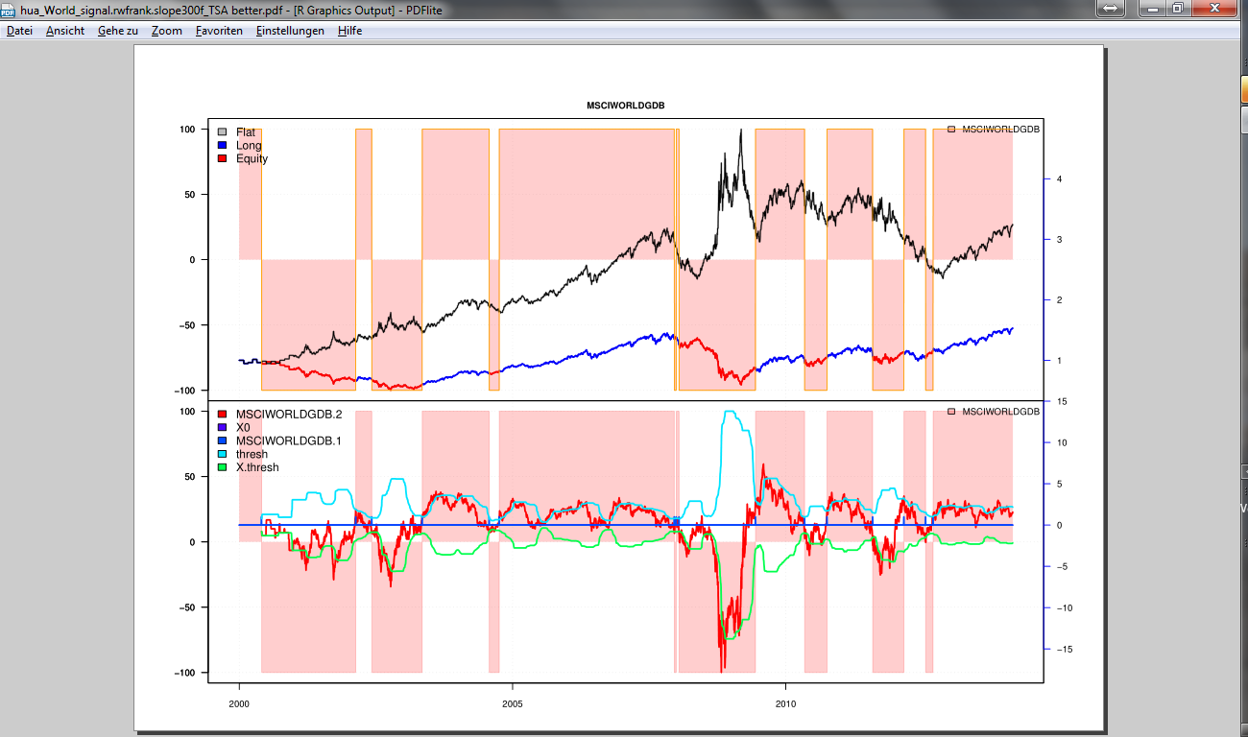
Beispiel eines Timing - Algorithmus

Slide 41
Timing-Algorithmen
auf Einzelassets treffen Long/Flat/Short- Entscheidungen (alles kaufen, alles verkaufen)
Würden man sie in dieser Form direkt handeln, wären extreme Equity-Schwankungen unvermeidlich
Grundsätzlich sind sie – wie auch jeder Marktteilnehmer – Fehlbeurteilungen von Marktschwankungen unterworfen.
Timing-Algorithmen sollten unbedingt nur als ein erster Teil eines kompletten Portfoliomanagement-Systems eingesetzt werden – können hier aber durchaus added value erzeugen

Slide 42
Selections Algorithmen
Für die Member die die Timing-Stufe passieren (LongETF)
Ermittle eine Attraktivitäts-Kennzahl (ranking)
Wähle für die nachfolgende Assetallokation die n „attraktivsten“ Member aus.
Hinweis: So eine Rankingliste kann im Prinzip auch von menschlichen Analysten/Ökonomen monatlich beigesteuert werden
Beispiele sehr stabiler automatischer Ranking-Algorithmen:
rank.slope300, rank.momVolslope, rank.faber ...

Slide 43
Assetallokation-Algorithmen
Findet jeden Monat/Woche die passenden Gewichte im Portfolio für die zuvor ausgefilterten Titel des Universum
Dabei geht es praktisch immer um das Ziel unnötige Risiken zu minimieren.
MinVar, MinCorrelation, ...
RiskParity, Clustered RiskParity, ...
MaxSharpeRatio, MinMaxLoss,
MinCvar, MinRiskDownside,
TargetReturn,... und 25 weitere Varianten ...
Sehr sicherheitsorientiert sind:
MinVar, MinCorrelation (fast immer bei den Top-Modellen)
Ertragsorientierter verhalten sich:
MaxSharpeRatio und TargetReturn ....

Slide 44
Gesamtzusammenspiel in der TSA
TSA Beispielkonfiguration: Universe World15 - (15 internationale ETF)
T: 15 TimingModelle – zB. Signal.Faber (momentum) für jedes ETF
S: Ein Ranking-Algorithmus – z.B. rank.slope300
A: Ein Assetallokation-Algorithmus: -z.B. minVar
Period: Month
Workflow: zum monatlichen Assetallokation-Termin:
T: Berechne die Menge der Titel die gemäß Timingalgorithmus long sind
S: Suche aus dieser Menge die n Attraktivsten Titel
A: Berechne die Allokationsgewichte dieser Titel mit dem minVar Assetallokation-Algorithmus
Das Zusammenspiel dieser Algorithmen ermöglicht eine kontinuierliche Glättung der Performance-Kurve ( hohe SharpeRatio)
Preis dafür: Transaktionskosten (siehe Turnover)

Slide 45
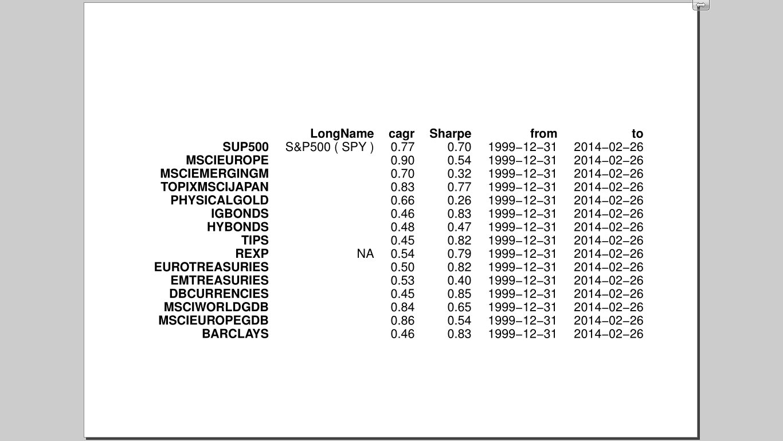
Das 7/7 Produkt
World15 ETF-Universe, SAFE: Barclays

Slide 46
Super sichere Modelle mit World15
Der Zielkorridor mit Sharpe gr. 1
Ertrag
besser
Risk

Slide 47
Das 7/7 Produkt World15/MC.S.usr.A: 7.5/6.8

Slide 48
Beschreibung MC.S.usr.A
Timing: keins
Selektion: slope - Winkel der dynamisch mitgeführten Regressionsgerade an das ETF
Die n Titel mit den steilsten Winkeln werden für die Assetallokation zugelassen
Allokation: MC steht für „minCorrelation“ ein innovativer Algorithmus aus der Literatur:
Ziel ist es die Portfoliogewichte so zu finden, dass die Correlation der Titel untereinander möglichst gering wird. Damit wird dann das Anlagerisiko verringert und die Ertragskurve geglättet. Maß der Glättung ist die SharpeRatio. Hier werden Werte >= 1 gewünscht.

Slide 49
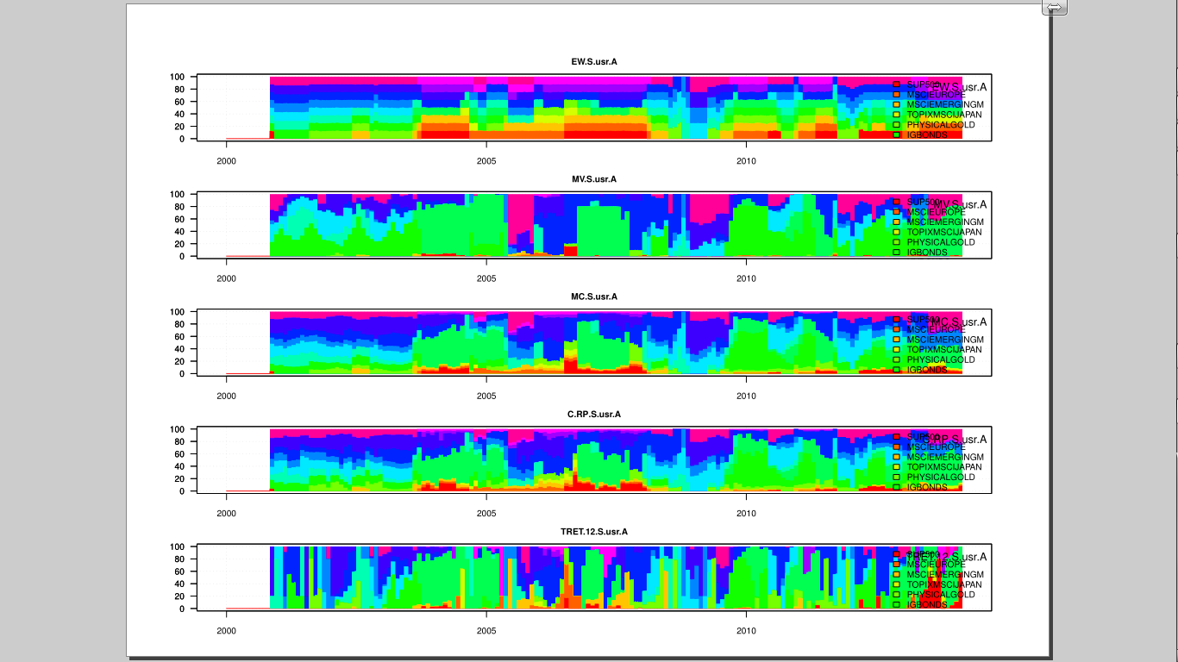
Allokationen im Zeitraffer

Slide 50
MC.S.usr.A: vernünftiger Turnover

Slide 51
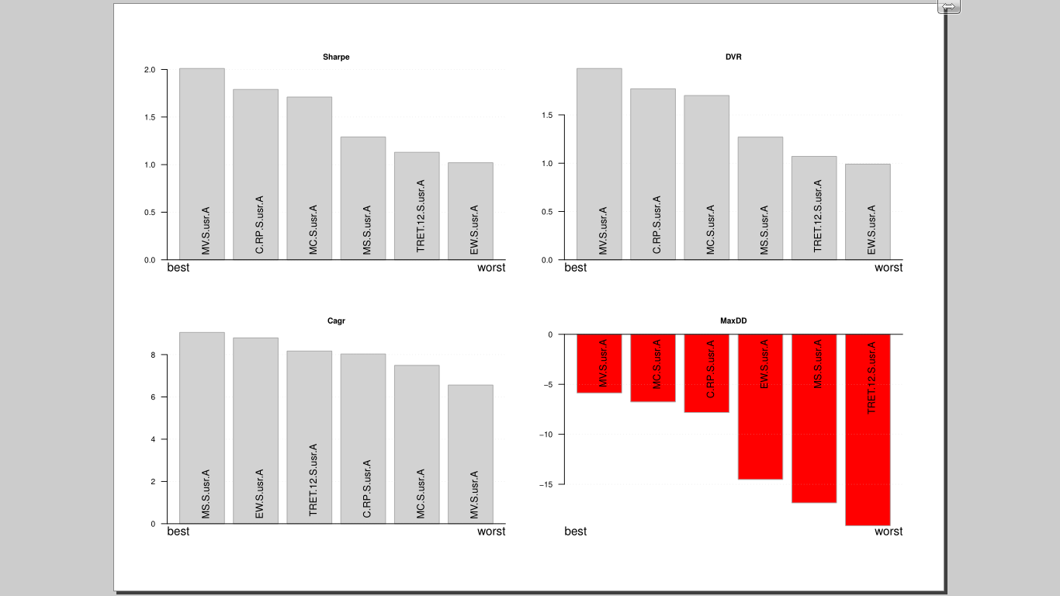
MC.S.usr.A: gut aufgestellt

Slide 52
MC.S.usr.A: kein Verlustjahr ...

Slide 53
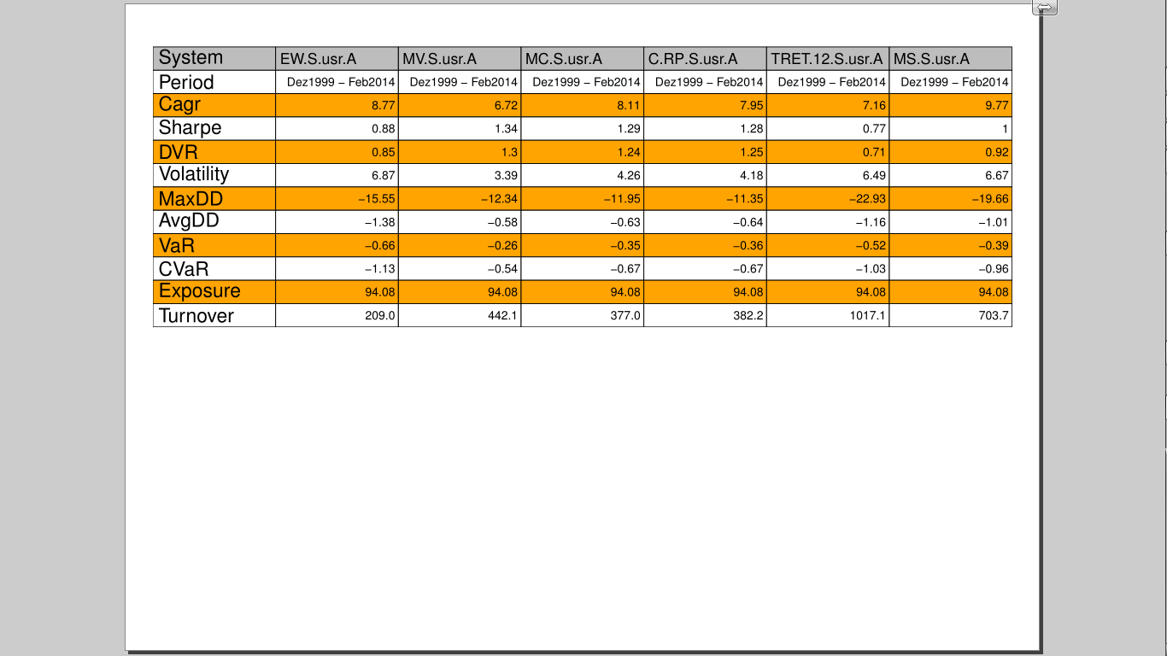
Das 9/15 Produkt World15/EW.S.usr.A: 8.8/-15.6

Slide 54
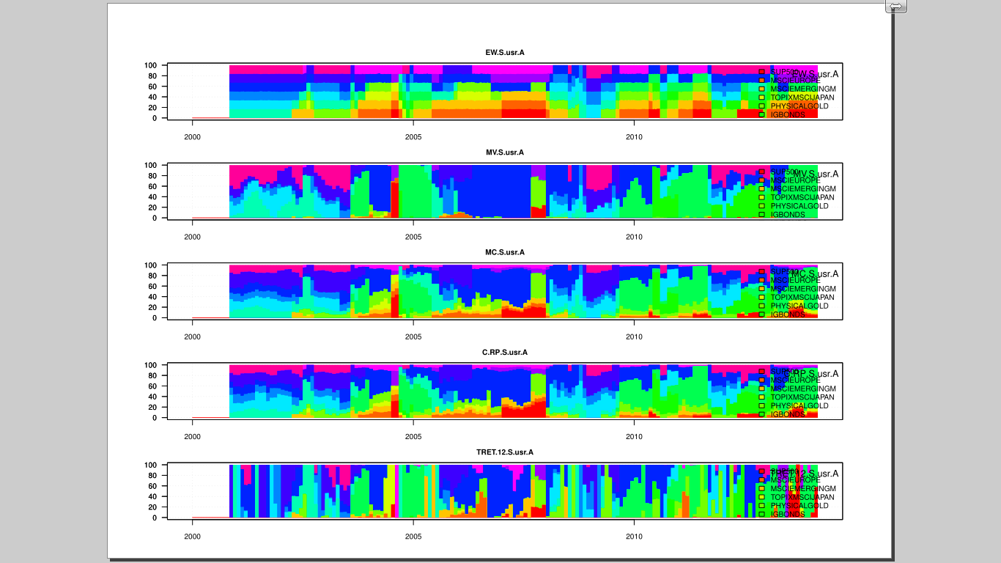
EW.S.usr.A: geringer Turnover

Slide 55
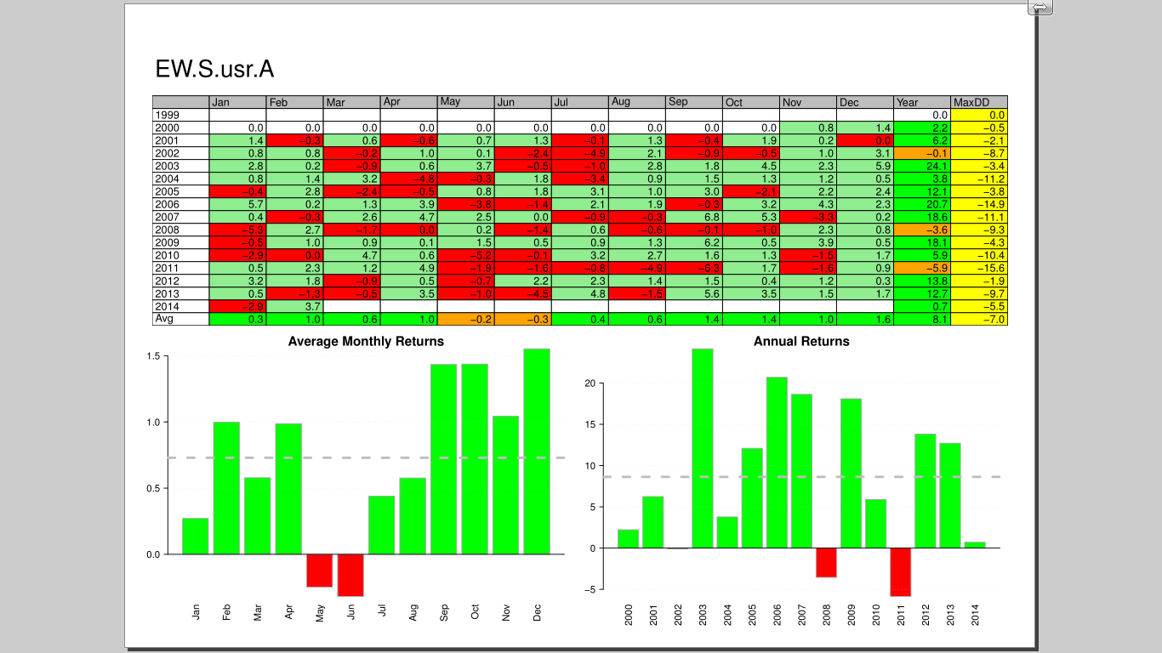
EW.S.usr.A

Slide 56
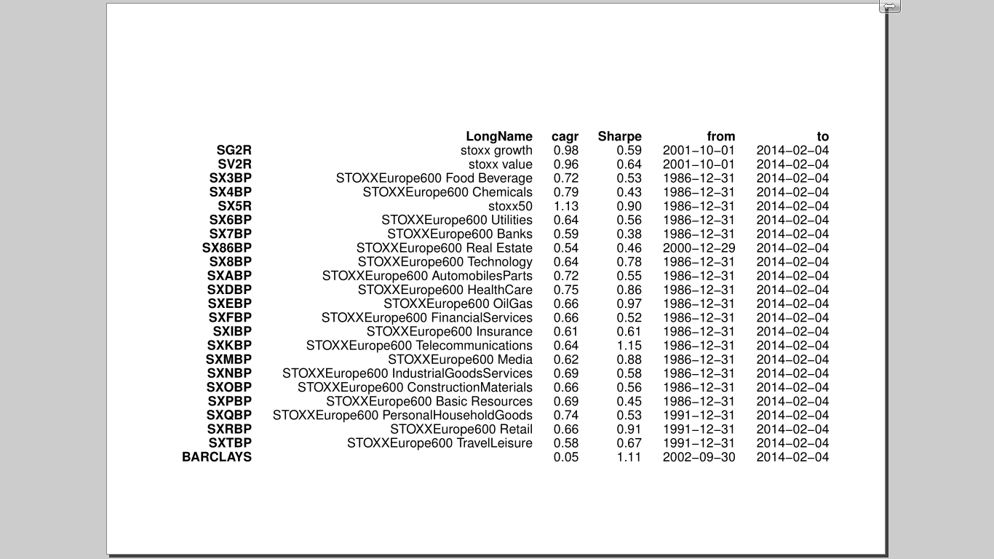
Universe: StoxxBra

Slide 57
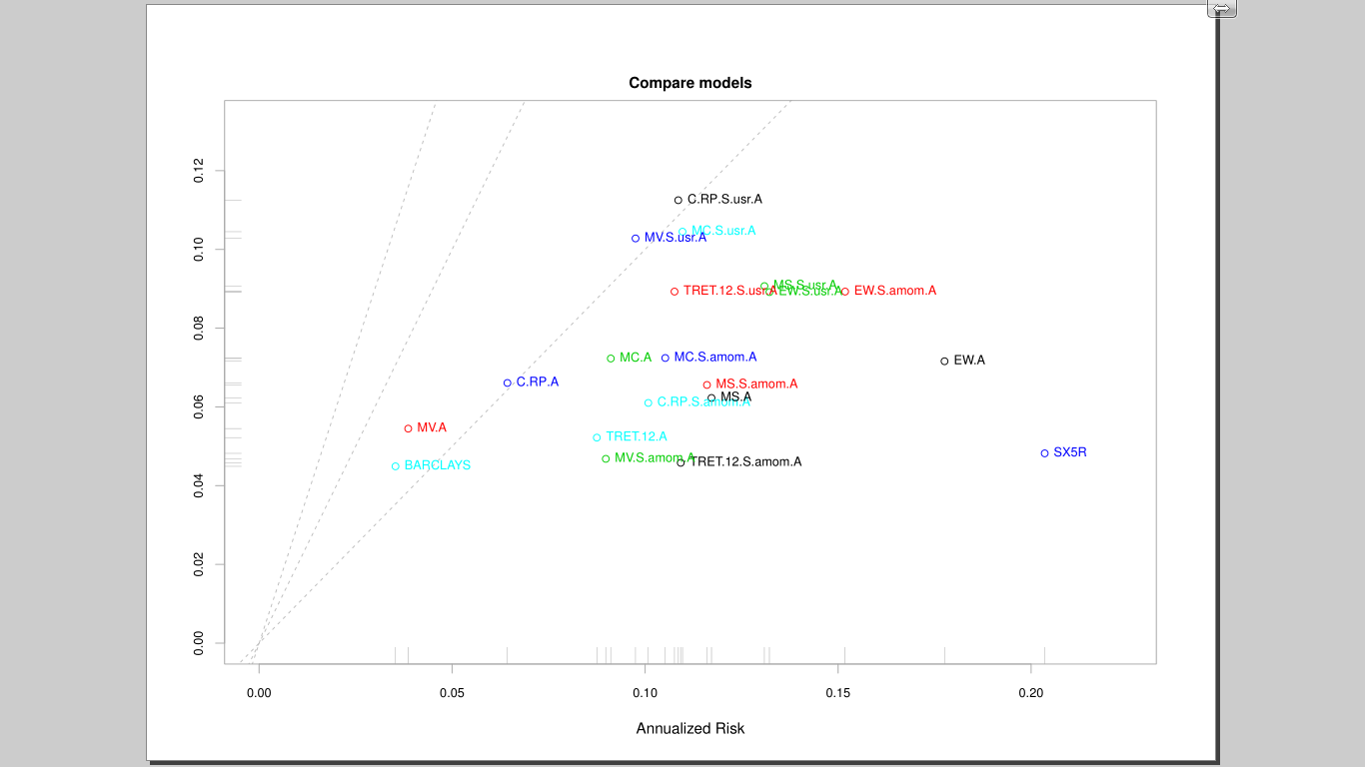
Übersicht: prognosefreie SA_A-Modelle

Slide 58
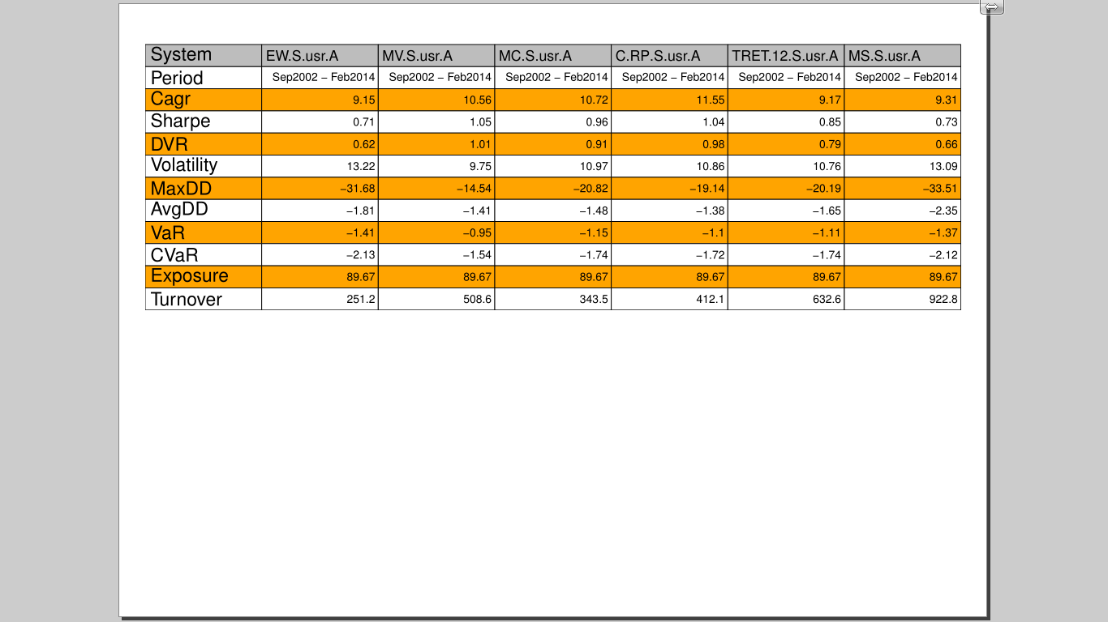
MV.S.usr.A (minVar mit rankingFilter) mit 10.5 / -14.5: ein 9/15 Produkt

Slide 59
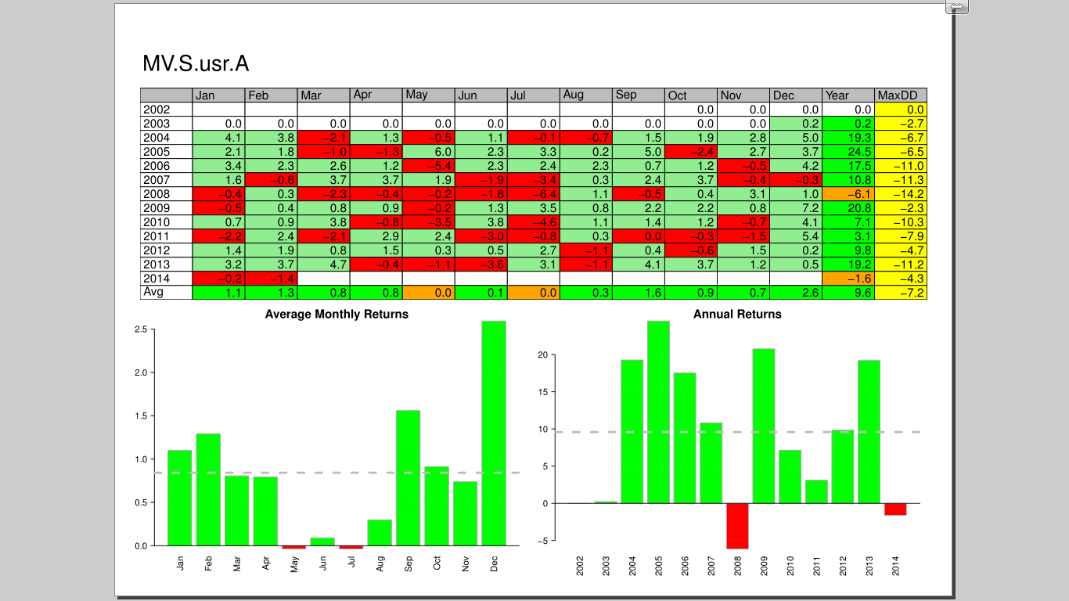
10% annualisierter Ertrag (Cagr) bei einem 2008 Verlustjahr von -6%

Slide 60
Zusammenfassung
7/7 Produkt
World15: MC.S.usr.A: 7.5/-6.8 TurnOver 330 slopeRanking + minCorrelation
9/15 Produkte
World15: EW.S.usr.A 8.8/-15.6 TurnOver 210 mit slopeRanking – equal weighted
StoxxBra: MV.S.usr.A 10.5/-14.5 Turnover 500 slopeRanking + minVar

Slide 61
Backtest Erfahrungen
Bei einem TSA Run werden bis zu 500 Modelvarianten in einer Stunde analysiert. Nur die stabilsten Konstellationen gehen in Produktion.
Bei einem Universum mit verläßlichem SAFE (Barclays...) ist unsere MinVar bzw. MinCor – Variante fast immer Spitzenreiter im Bereich Risikovermeidung (SharpeRatio, MaxDD) bei zumeist gutem (geringem) Turnover.
Mit einer vorgeschalteten Ranking-Selektion läßt sich a) die Performance steigern (bei leichter Risikoerhöhung) b) die Abhängigkeit von der Stabilität des SAFEs stark verringern.
Timing-Algorithmen werden erst dann wichtig wenn man Wert auf höhere Performance (Cagr > 9%) legt und dafür bereit ist höhere Ertragsschankungen (Sharpe < 0.7) hinzunehmen.

Slide 62
Backup

Slide 63
Backtests - Handwerkliches
zeigen das Verhalten in vergangenen oder simulierten Marktphasen. Das sich für historische Zeiten immer leicht optimale Modelle finden lassen müssen hier handwerkliche Techniken beachtet werden. (overfitting, outofsample, simulationsdaten, minimale Freiheitsgerade, Stresstests...)
Aber: Wir alle lernen ständig aus Vergangenem
Auch wenn die Reaktion auf historische Daten keine Garantie für das Verhalten auf zukünftige Daten veränderter Märkte ist: Wenn‘s schon nicht für die Vergangenheit klappt wieso solls dann für die Zukunft taugen.
Wichtig: Nie eine Spitzenreturn (sehr zufallsabhängig) anstreben sondern immer eine möglichst glatte Ertragskurve.
Stress-Tests für neue Universen – ohne dabei die Parameter anzupassen.

Slide 64
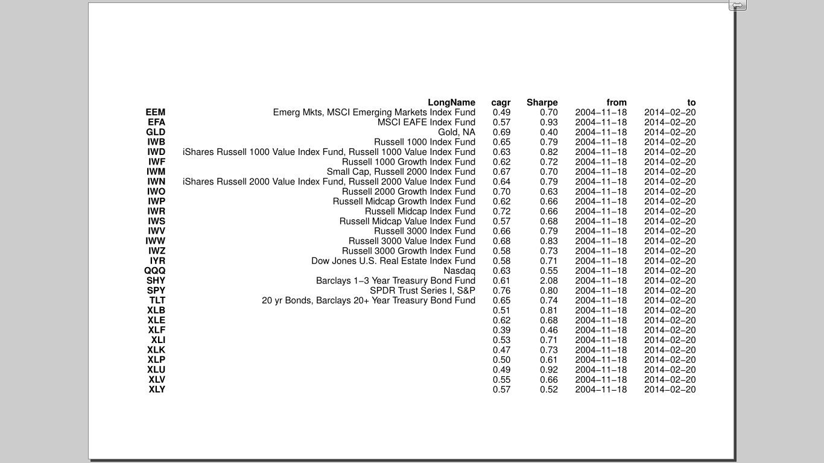
StressTest: Universe USA++

Slide 65
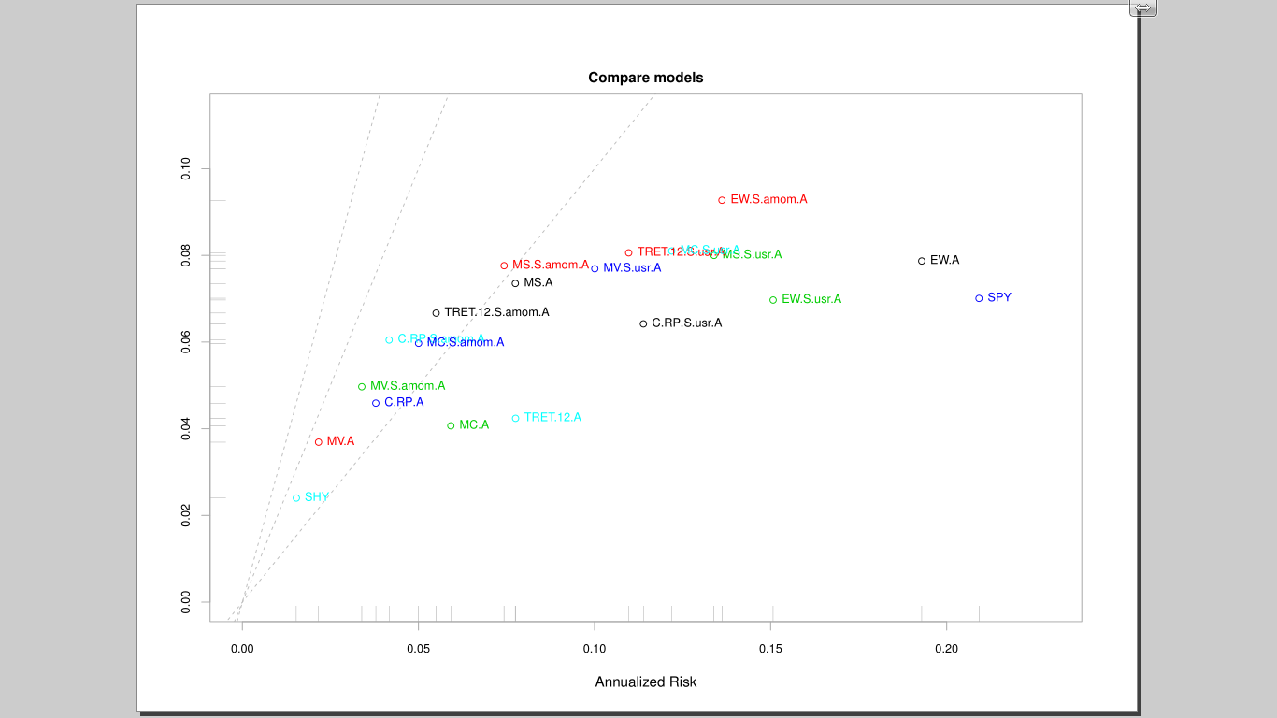
Übersicht

